Slide 1
Mise en œuvre du plan d’action sous régional au Bénin
Par: Jean Didier AKPONA
Co gestionnaire CHM-Bénin

Slide 2
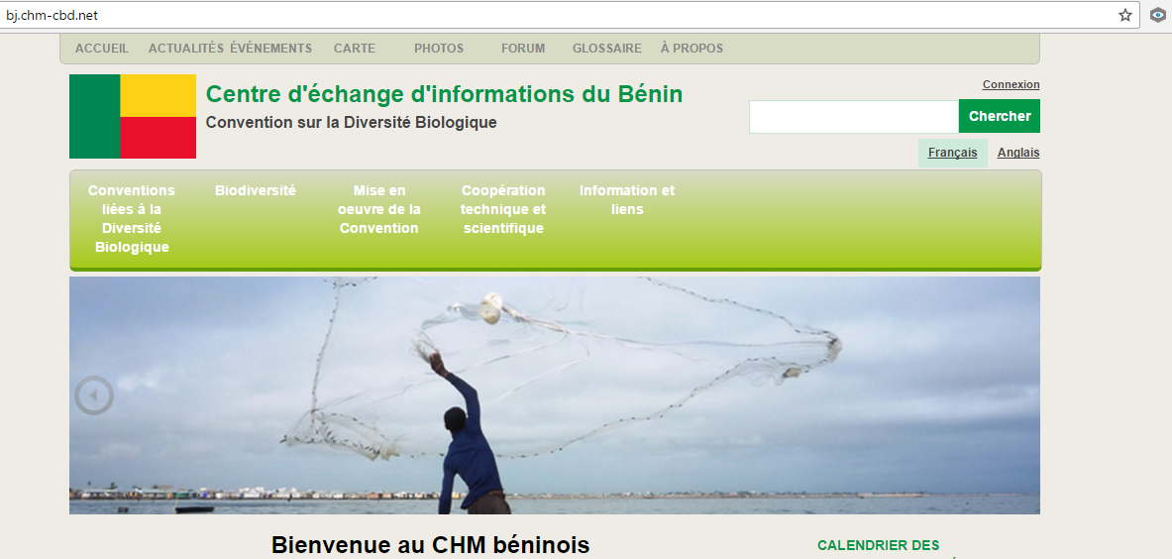

BUT
Fournir des services d’information efficaces pour faciliter la mise en œuvre des stratégies et plans d’action nationaux pour la diversité biologique.

Slide 3
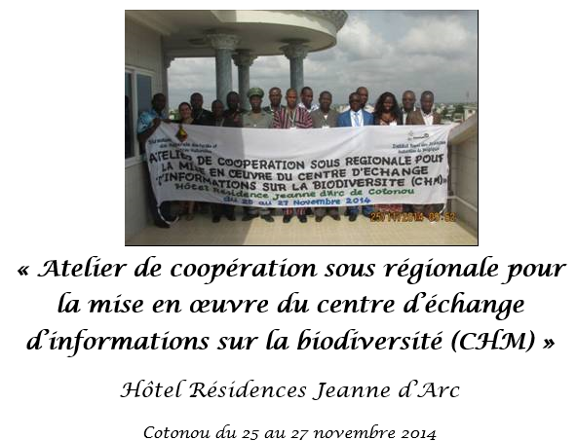

Slide 4
O1. Mobiliser et allouer des ressources pour renforcer les capacités institutionnelles de mise en œuvre du centre d’échange national et pour maintenir ses opérations.

Slide 5
Activités: Soumettre des projets aux PTF
2016
Amélioration du contenu et de l’audience du centre d’échange d’informations du Bénin
  Améliorer aux plans quantitatif et qualitatif le contenu du CHM Bénin.
  Améliorer l’engagement des parties prenantes à utiliser et contribuer au CHM Bénin.
  Utiliser les informations du centre d’échange pour faciliter le rapportage en ligne sur la stratégie nationale biodiversité.
  Utiliser le contenu du CHM pour produire des outils d’information thématiques synthétiques accessibles et facile de lecture

Slide 6
Sensibilisation à la lutte contre la déforestation et la pollution autour du parc de la Pendjari au Bénin
sensibiliser et soutenir les populations riveraines au Parc sur les effets néfastes de la déforestation et sur les mesures à prendre ;
Sensibiliser les écoles et hôpitaux sur la conservation de la biodiversité, au maintien d’un environnement sain en valorisant les acquis des projets antérieurs ;

Slide 7
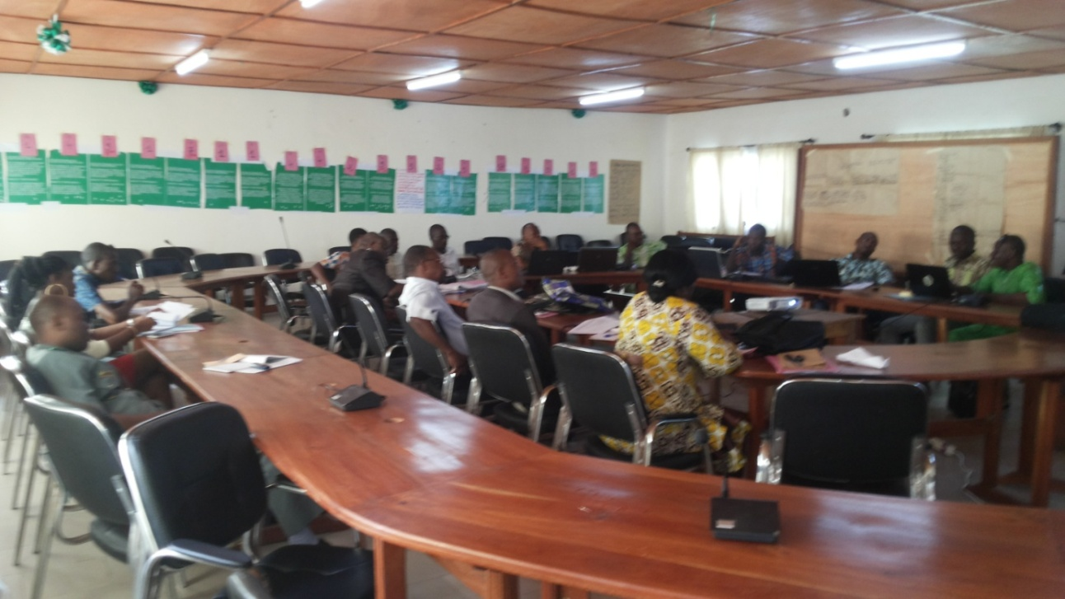
Mise en place d’un système de suivi de la biodiversité au Bénin

Slide 8
Renforcement de capacité et collecte de données pour le suivi d’indicateurs clés pour la mise en œuvre de la Stratégie et Plan d’Action pour la Biodiversité (Bénin)
Japan Fund
Le présent projet reposera sur le collecte de données spatiale (cartes existantes sur les bases de données nationales et mondiales) et digitalisation; la collecte de données socio-économiques; la mise au point d’un dialogue intersectoriel entre ministères et une évaluation du processus d’élaboration de la SPANB.

Slide 9
Information et sensibilisation de la population sur les feux et les habitats du parc National de la Pendjari.
Partenariat UAC (LEA)-DGFRN-IRSNB
Identifier de façon concertée avec les chercheurs et gestionnaires de parcs les besoins de sensibilisation sur la base des acquis de recherche
éditer des outils d’information du grand public et d’éducation adéquats des décideurs,
organiser des séances d’information de communication et d’éducation pour les groupes cibles

Slide 10
2014-2015
Projet 1: Information et sensibilisation de la population sur la pollution des eaux au Bénin
réaliser une étude diagnostic de la pollution dans la ville de Cotonou,
rendre disponible les bonnes pratiques en matière de gestion des différentes formes de déchets et concevoir les supports adéquats de sensibilisation,
éditer et diffuser des outils d’information du grand public et d’éducation adéquats des décideurs,
organiser des séances d’information de communication et d’éducation pour les groupes cibles (élèves, usagers des grands marchés, grandes industries de la place, grands hôpitaux et quartiers populaires ; autorités locales et certains décideurs ; ONG de gestion des déchets).

Slide 11
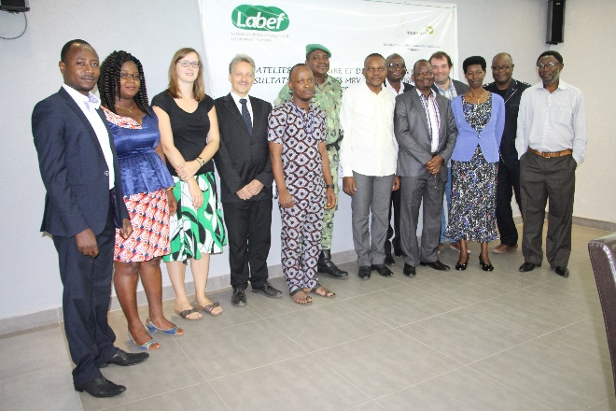
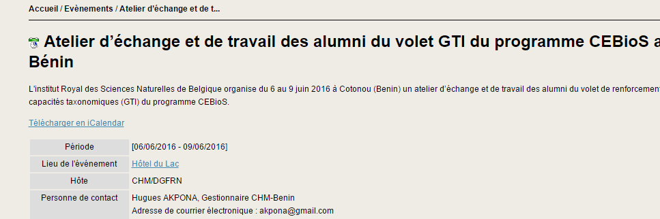
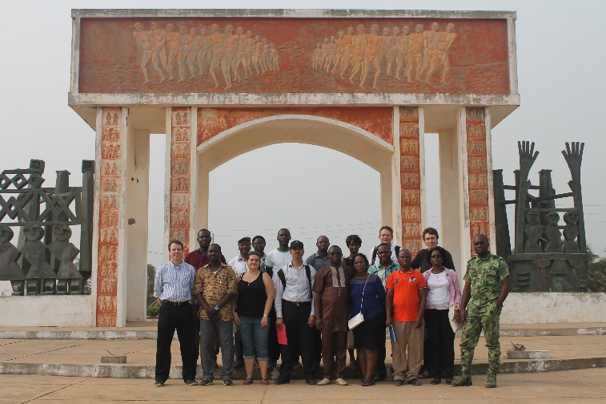
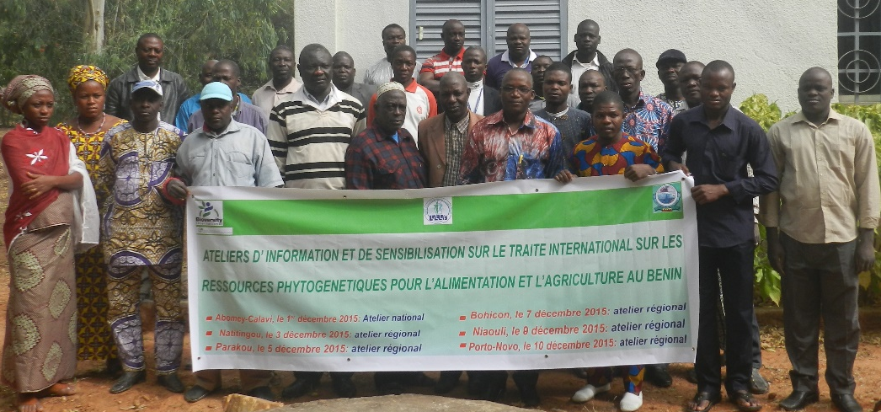
Différents ateliers
GTI
MRV
Etc.

Slide 12
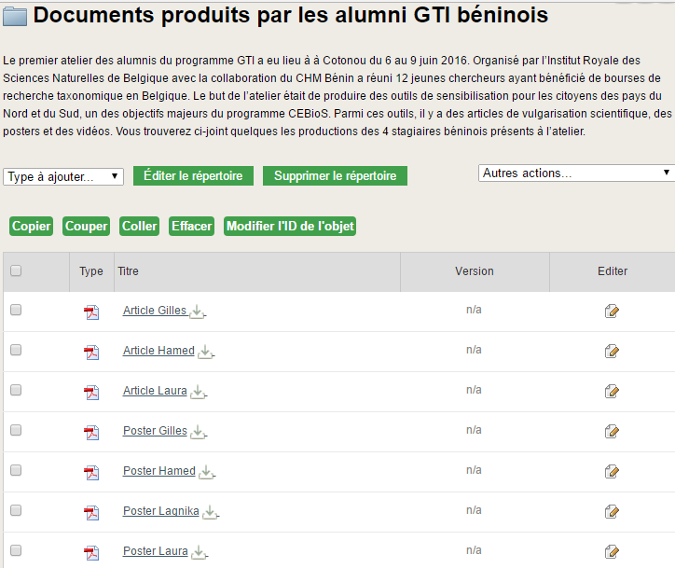

Slide 13
Diffuser les outils et services appropriés existants

Slide 14
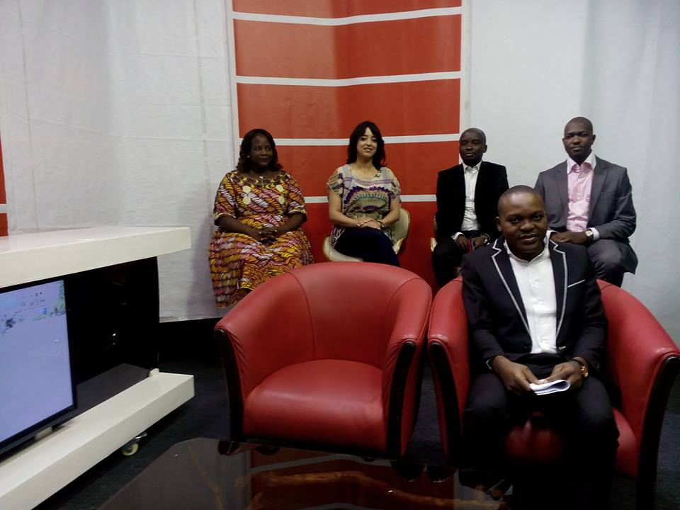
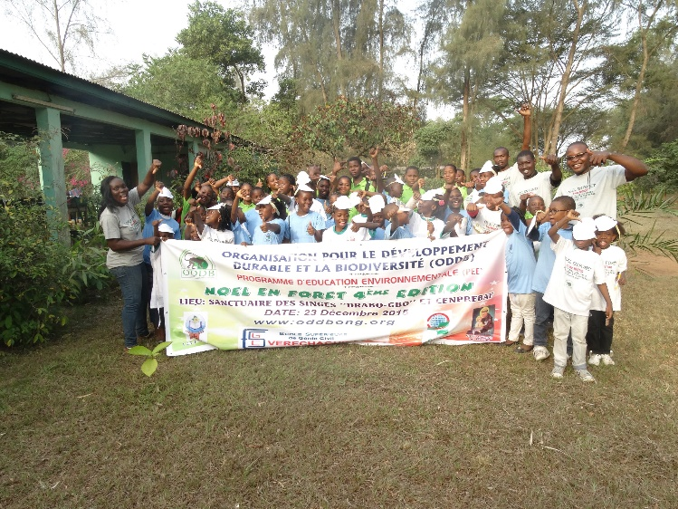
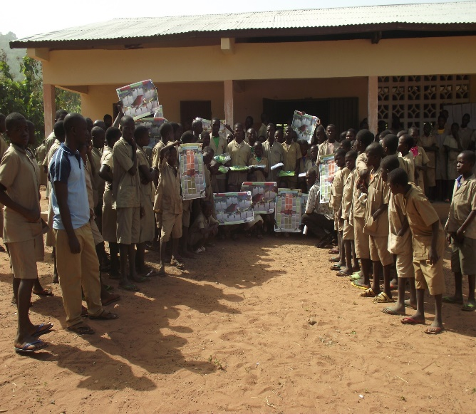
Acquis en termes de sensibilisation
3 émissions télévisées organisées avec la télévision nationale sur les 12 gestes pour la biodiversité et l’eau et sur la criminalité faunique.
573 élèves sensibilisés sur le poster « Mon espèce du mois » et la conservation des éléphants et tortues marines
412 étudiants informés sur le Protocole de Nagoya sur l’APA.
216 personnes ont participé à la sensibilisation sur la bonne gestion des ordures
70 écoliers ont participés à l’édition Noél en Forêt en Décembre 2015.

Slide 15
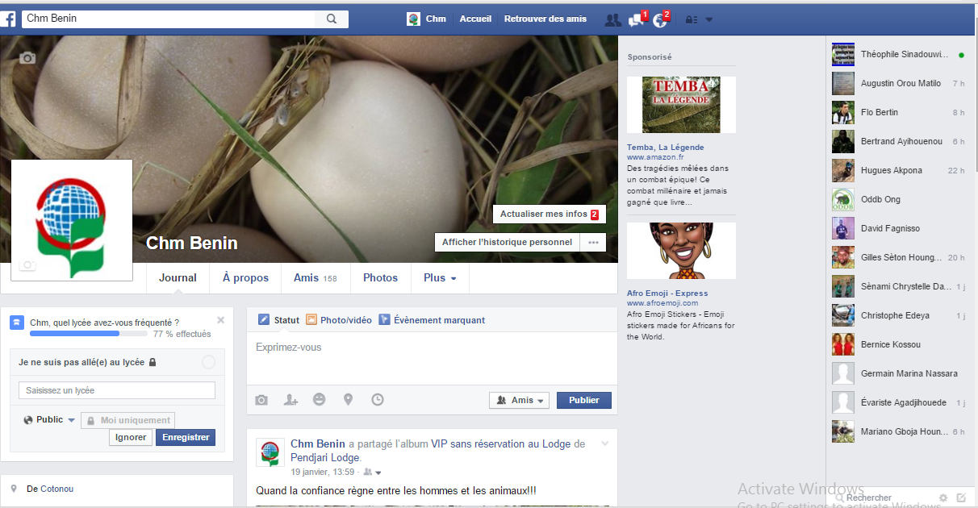
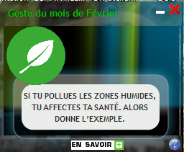
Acquis en termes de sensibilisation
Le CHM-Bénin dispose d’un compte Facebook avec 158 amis en 5 mois.
Le CHM Bénin dispose d’un compte électronique par lequel les informations sont envoyés et ou demandés(gestes.biodiversite@gmail.com)
Une application Web a été dévéloppée sur les 12 gestes sur la biodiversité au Bénin.

Slide 16
Autres activités
Mobiliser des ressources du budget national
Élaborer une stratégie de mobilisation de ressources
Rendre disponible sur les sites Web la liste des contacts nationaux, personnes ressources et institutions ainsi que les données sur la biodiversité des pays

Slide 17
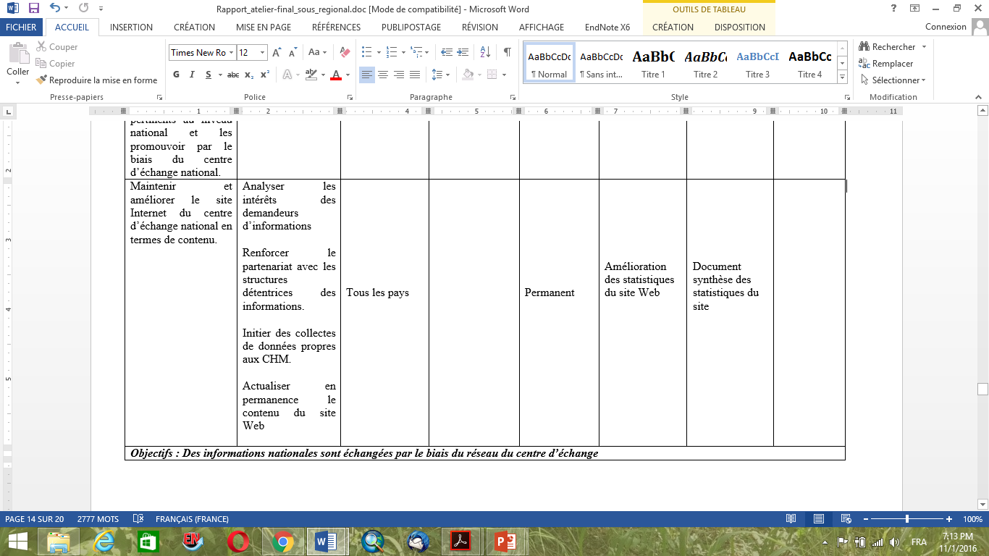
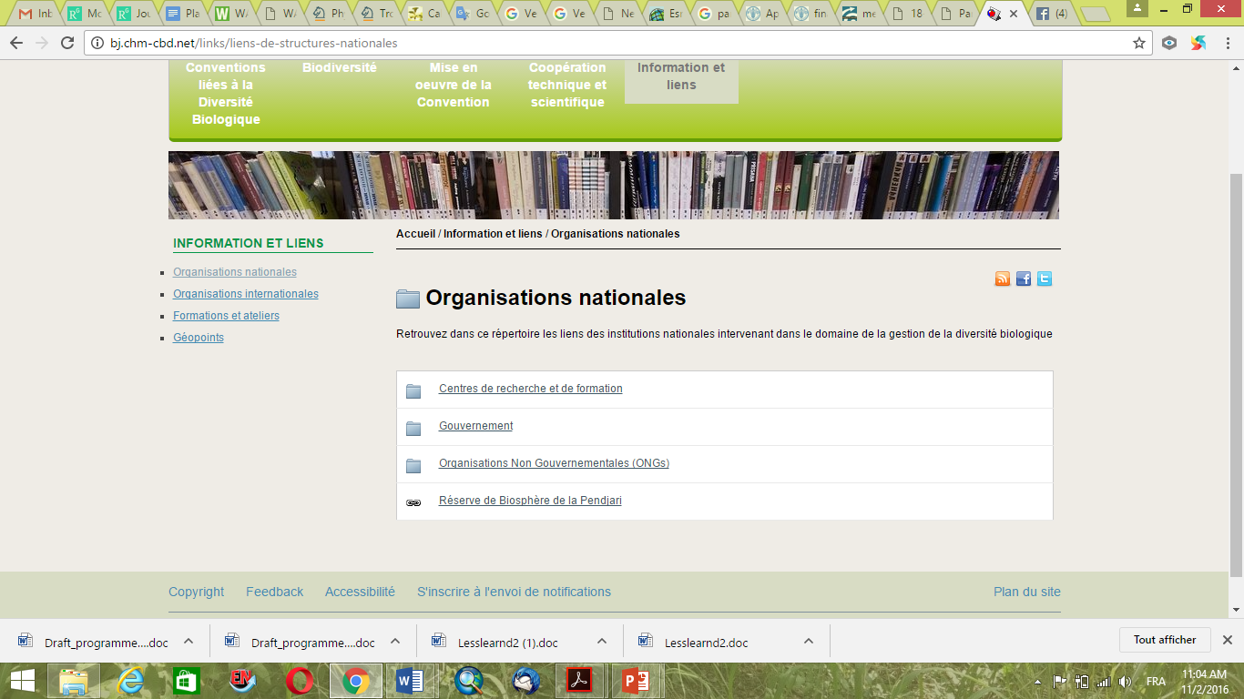

Slide 18
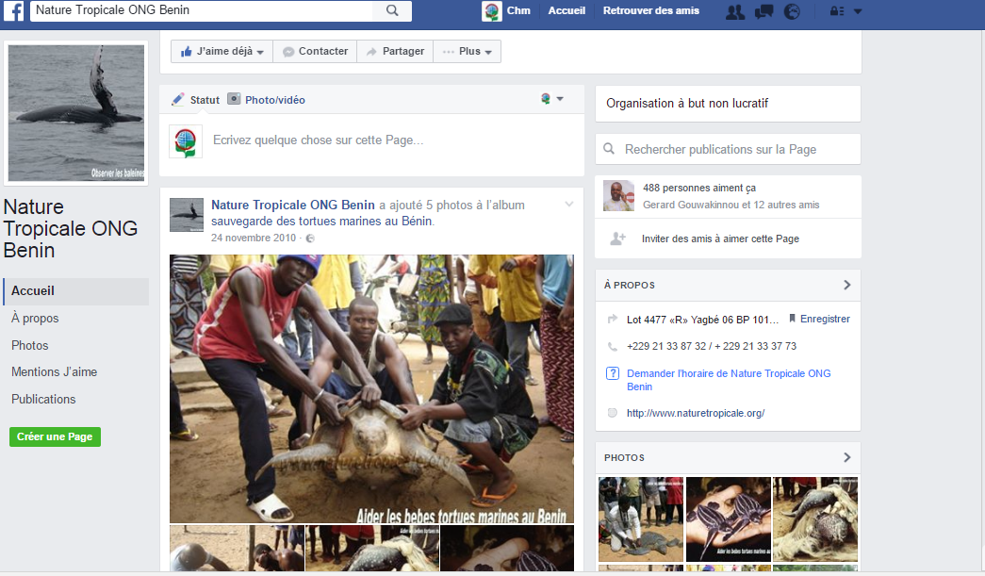
Appui aux structures locales
Projet de l’ONG Nature Tropicale sur la conservation des tortues marines le long de la cote béninoise.

Slide 19
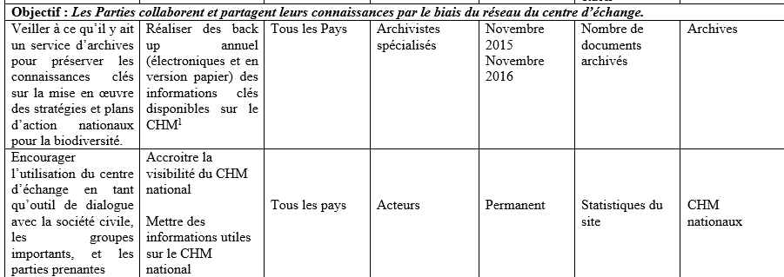

Slide 20
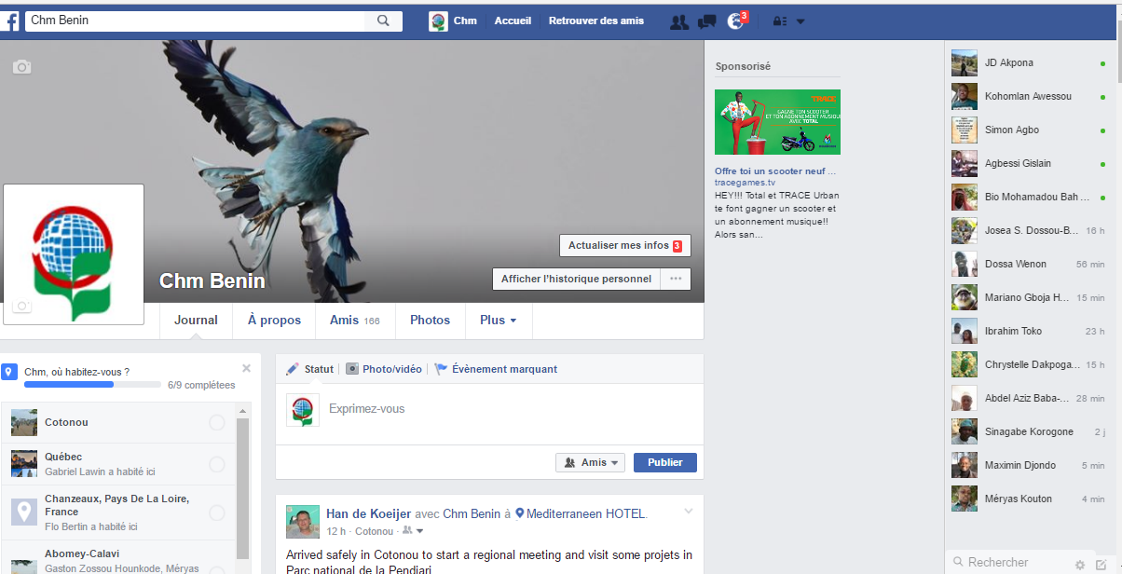
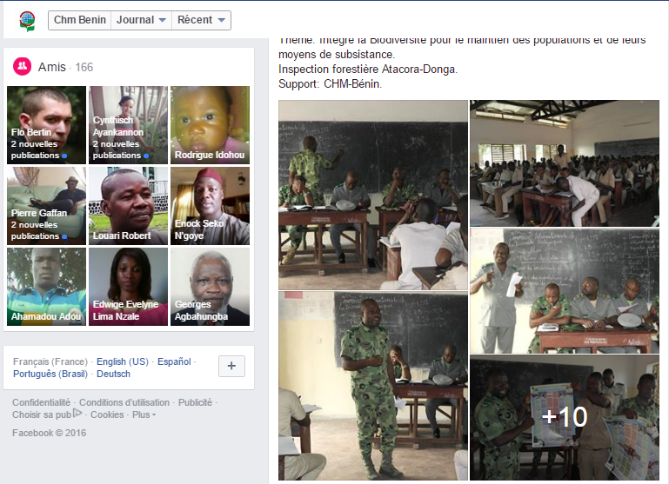

Slide 21
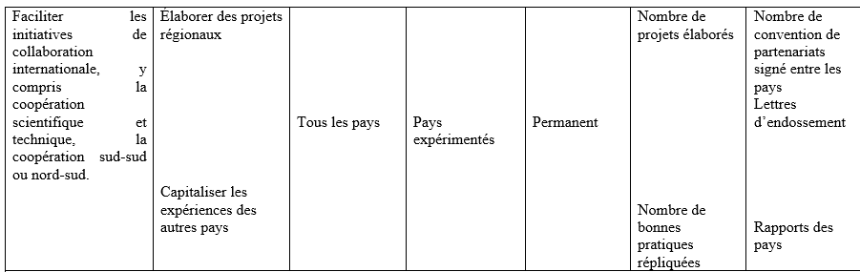

Slide 22
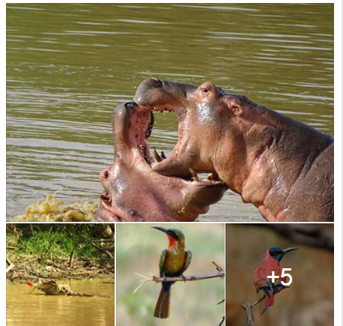



MERCI

